Slide 1

Computação Evolucionária Algoritmos Genéticos – Parte 1
Gabriela Nunes Lopes
gabrielanuneslopes@ufmg.br
DEE / UFMG

Slide 2
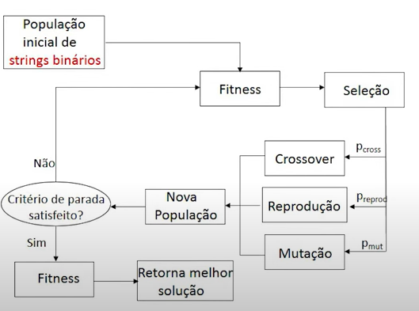
Os componentes dos algoritmos evolutivos

Slide 3
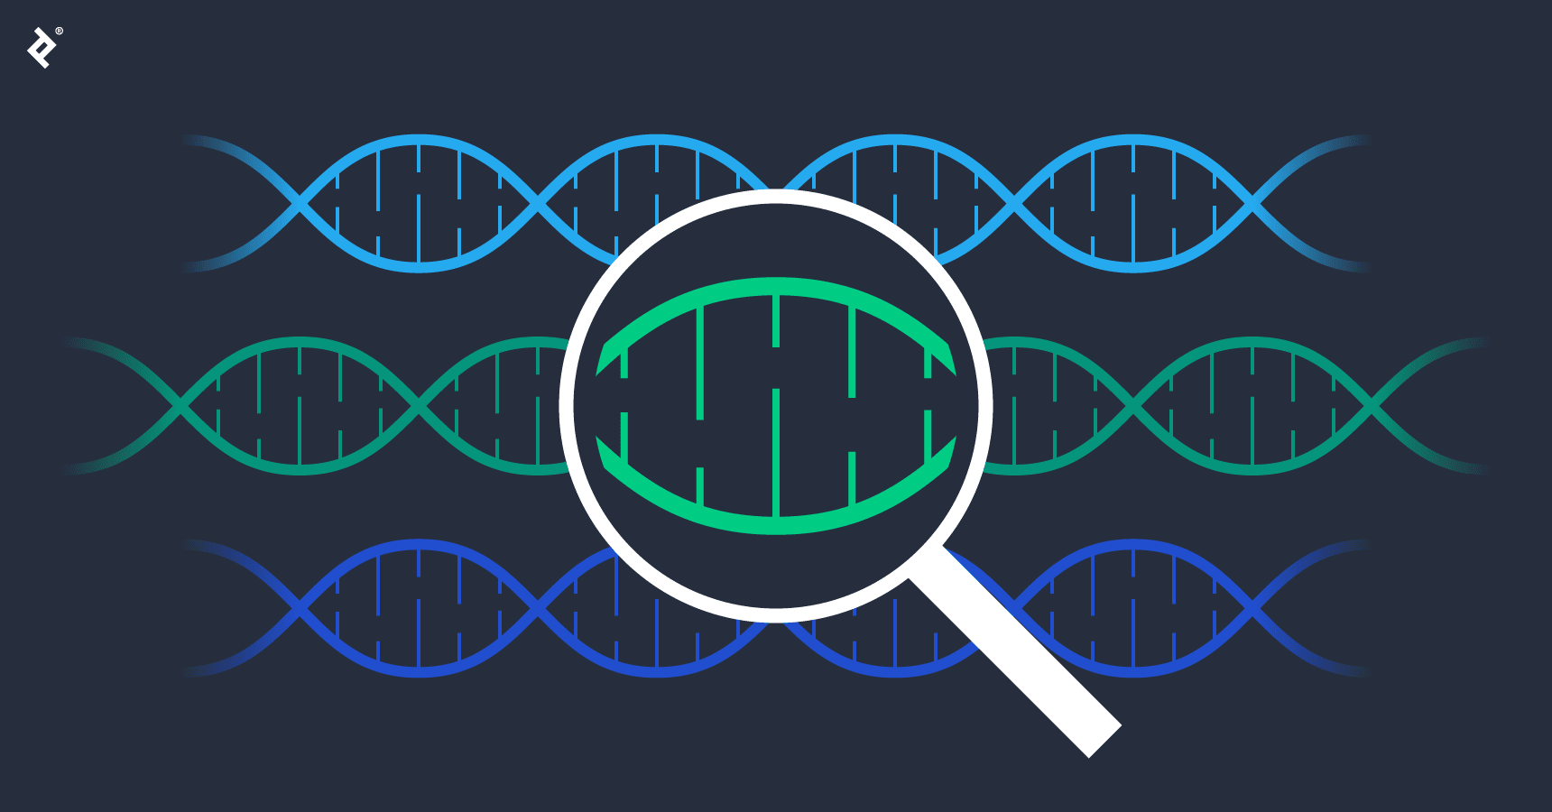
Conteúdo deste capítulo
Algoritmos Genéticos

Slide 4
Algoritmos Genéticos
O desenvolvimento de simulações computacionais de sistemas genéticos teve início nos anos 50 e 60 através de muitos biólogos, mas foi John Holland que começou a desenvolver as primeiras pesquisas no tema.
Em 1975, Holland publicou "Adaptation in Natural and Artificial Systems", ponto inicial dos Algoritmos Genéticos (AGs). David E. Goldberg, aluno de Holland, nos anos 80 obteve seu primeiro sucesso em aplicação industrial com AGs.
Desde então os AGs são utilizados para solucionar problemas de otimização e aprendizado de máquinas.

Slide 5
Algoritmos Genéticos
Esses algoritmos simulam processos naturais de sobrevivência e reprodução das populações, essenciais em sua evolução.
Na natureza, indivíduos de uma mesma população competem entre si, buscando principalmente a sobrevivência, seja através da busca de recursos como alimento, ou visando a reprodução.
Os indivíduos mais aptos terão um maior número de descendentes, ao contrário dos indivíduos menos aptos.

Slide 6
Algoritmos Genéticos
Os requisitos para a implementação de um AG são:
• Representações das possíveis soluções do problema no formato de um código genético;
• População inicial que contenha diversidade suficiente para permitir ao algoritmo combinar características e produzir novas soluções;
• Existência de um método para medir a qualidade de uma solução potencial;
• Um procedimento de combinação de soluções para gerar novos indivíduos na população;
• Um critério de escolha das soluções que permanecerão na população ou que serão retirados desta;
• Um procedimento para introduzir periodicamente alterações em algumas soluções da população. Desse modo mantém-se a diversidade da população e a possibilidade de se produzir soluções inovadoras para serem avaliadas pelo critério de seleção dos mais aptos.

Slide 7
Algoritmos Genéticos
A ideia básica de funcionamento dos algoritmos genéticos é a de tratar as possíveis soluções do problema como "indivíduos" de uma "população", que irá "evoluir" a cada iteração ou "geração". Para isso é necessário construir um modelo de evolução onde os indivíduos sejam soluções de um problema.
A execução do algoritmo pode ser resumida nos seguintes passos:
• Inicialmente escolhe-se uma população inicial, normalmente formada por indivíduos criados aleatoriamente;
• Avalia-se toda a população de indivíduos segundo algum critério, determinado por uma função que avalia a qualidade do indivíduo (função de aptidão ou "fitness");

Slide 8
Algoritmos Genéticos
A execução do algoritmo pode ser resumida nos seguintes passos:
Em seguida, através do operador de "seleção", escolhem-se os indivíduos de melhor valor (dado pela função de aptidão) como base para a criação de um novo conjunto de possíveis soluções, chamado de nova "geração";
Esta nova geração é obtida aplicando-se sobre os indivíduos selecionados operações que misturem suas características (chamadas "genes"), através dos operadores de "cruzamento" ("crossover") e "mutação";
Estes passos são repetidos até que uma solução aceitável seja encontrada, até que o número predeterminado de passos seja atingido ou até que o algoritmo não consiga mais melhorar a solução já encontrada.

Slide 9
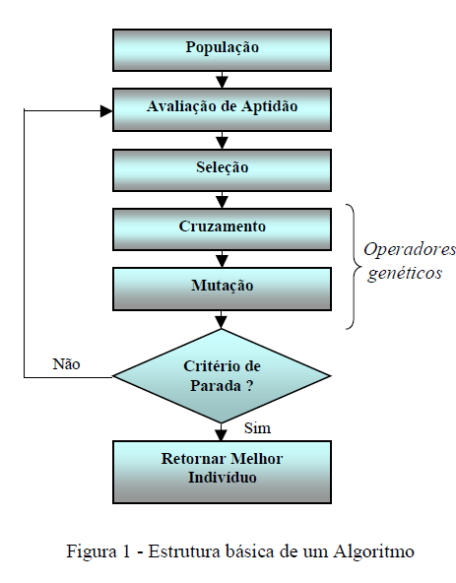
Algoritmos Genéticos
Os principais componentes mostrados na Figura 1 são descritos a seguir em mais detalhes.

Slide 10
Algoritmos Genéticos
POPULAÇÃO
A população de um algoritmo genético é o conjunto de indivíduos que estão sendo cogitados como solução e que serão usados para criar o novo conjunto de indivíduos para análise.
O tamanho da população pode afetar o desempenho global e a eficiência dos algoritmos genéticos. Populações muito pequenas têm grandes chances de perder a diversidade necessária para convergir a uma boa solução, pois fornecem uma pequena cobertura do espaço de busca do problema.
Entretanto, se a população tiver muitos indivíduos, o algoritmo poderá perder grande parte de sua eficiência pela demora em avaliar a função de aptidão de todo o conjunto a cada iteração, além de ser necessário trabalhar com maiores recursos computacionais.

Slide 11
Algoritmos Genéticos
1 - POPULAÇÃO
Indivíduos
O ponto de partida para a utilização de um algoritmo genético como ferramenta para solução de problemas é a representação destes problemas de maneira que os algoritmos genéticos possam trabalhar adequadamente sobre eles. Uma das principais formas é representar cada atributo como uma sequência de bits e o indivíduo como a concatenação das sequências de bits de todos os seus atributos.
A codificação usando o próprio alfabeto do atributo que se quer representar (letras, códigos, números reais, etc.) para representar um indivíduo também é muito utilizada.
Diversas outras formas são possíveis, normalmente a forma mais apropriada está fortemente ligada ao tipo de problema.

Slide 12
Algoritmos Genéticos
2. AVALIAÇÃO DE APTIDÃO (FITNESS)
Neste componente será calculado, através de uma determinada função, o valor de aptidão de cada indivíduo da população. Este é o componente mais importante de qualquer algoritmo genético. É através desta função que se mede quão próximo um indivíduo está da solução desejada ou quão boa é esta solução.
É essencial que esta função seja muito representativa e diferencie na proporção correta as más soluções das boas. Se houver pouca precisão na avaliação, uma ótima solução pode ser posta de lado durante a execução do algoritmo, além de gastar mais tempo explorando soluções pouco promissoras

Slide 13
Algoritmos Genéticos
3 SELEÇÃO
Dada uma população em que a cada indivíduo foi atribuído um valor de aptidão, existe vários métodos para selecionar os indivíduos sobre os quais serão aplicados os operadores genéticos.
Há diversas formas de seleção, entre eles há o método de seleção por Roleta e o método de seleção por Torneio.

Slide 14
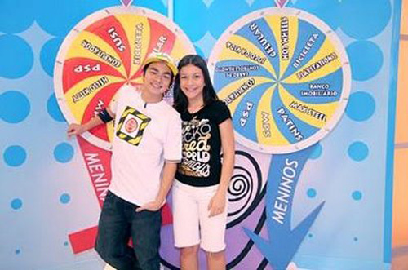
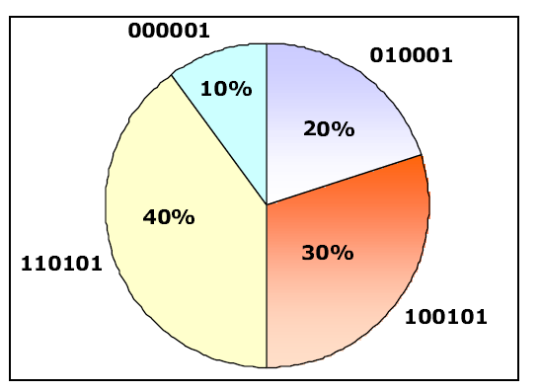
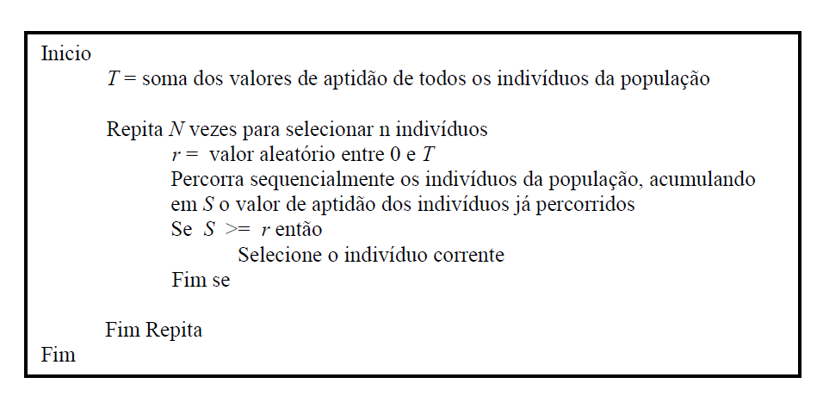
Algoritmos Genéticos
3 SELEÇÃO
No método de seleção por Roleta, cada indivíduo da população é representado na roleta proporcionalmente ao seu índice de aptidão. Assim, para indivíduos com alta aptidão é dada uma porção maior da roleta, enquanto aos indivíduos de aptidão mais baixa, é dada uma porção relativamente menor.

Slide 15
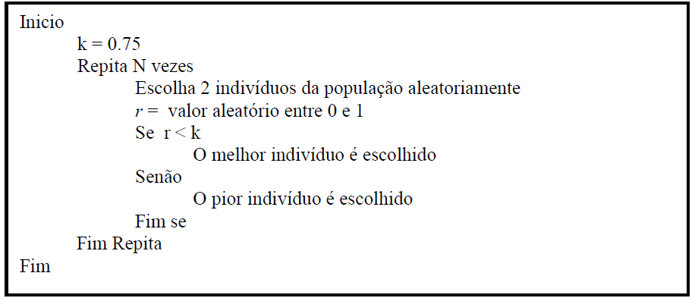

Algoritmos Genéticos
3 SELEÇÃO
Um outro método é a seleção por Torneio, onde um número n de indivíduos da população é escolhido aleatoriamente para formar uma sub-população temporária. Deste grupo, o indivíduo selecionado dependerá de uma probabilidade k definida previamente.
Um exemplo básico da implementação deste algoritmo é apresentado abaixo, onde n=2:

Slide 16
Algoritmos Genéticos
4 OPERADORES GENÉTICOS
O princípio básico dos operadores genéticos é transformar a população através de sucessivas gerações, estendendo a busca até chegar a um resultado satisfatório.
Os operadores genéticos são necessários para que a população se diversifique e mantenha características de adaptação adquiridas pelas gerações anteriores. Os operadores de cruzamento e de mutação têm um papel fundamental em um algoritmo genético

Slide 17
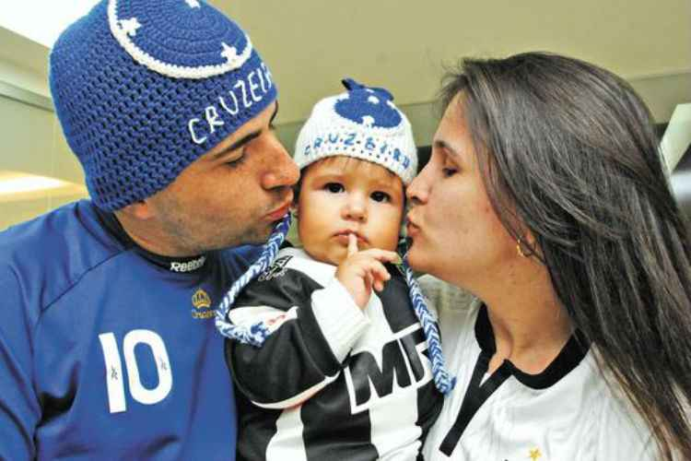
Algoritmos Genéticos
4 OPERADORES GENÉTICOS
Cruzamento (Crossover)
Este operador é considerado o operador genético predominante. Através do cruzamento são criados novos indivíduos misturando características de dois indivíduos "pais".
Esta mistura é feita tentando imitar (em um alto nível de abstração) a reprodução de genes em células. Trechos das características de um indivíduo são trocados pelo trecho equivalente do outro.
O resultado desta operação é um indivíduo que potencialmente combine as melhores características dos indivíduos usados como base

Slide 18
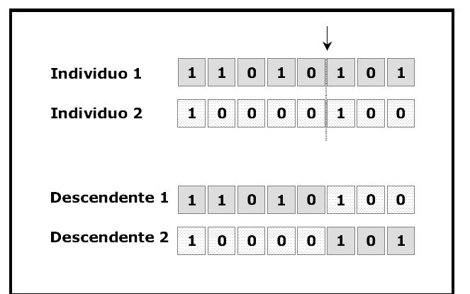
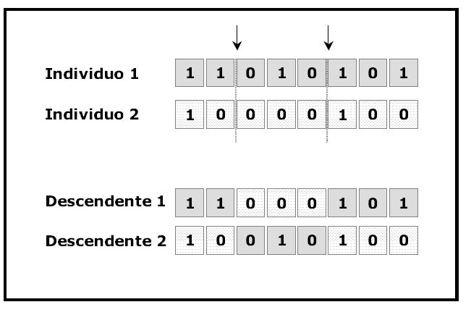
Algoritmos Genéticos
4 OPERADORES GENÉTICOS
Cruzamento (Crossover)
Alguns tipos de cruzamento bastante utilizados são o cruzamento em um ponto e o cruzamento em dois pontos, mostrados nas figuras abaixo: Com um ponto de cruzamento, seleciona-se aleatoriamente um ponto de corte do cromossomo. Cada um dos dois descendentes recebe informação genética de cada um dos Pais.

Slide 19

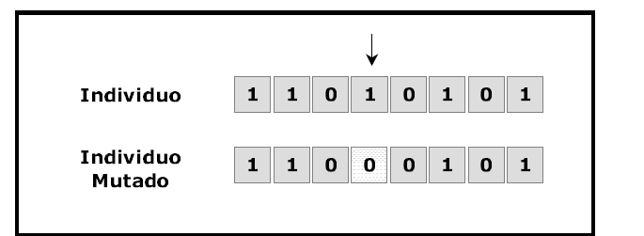
Algoritmos Genéticos
4 OPERADORES GENÉTICOS
Mutação
Esta operação simplesmente modifica aleatoriamente alguma característica do indivíduo sobre o qual é aplicada. Esta troca é importante, pois acaba por criar novos valores de características que não existiam ou apareciam em pequena quantidade na população em análise.
O operador de mutação é necessário para a introdução e manutenção da diversidade genética da população.
Desta forma, a mutação assegura que a probabilidade de se chegar a qualquer ponto do espaço de busca possivelmente não será zero. O operador de mutação é aplicado aos indivíduos através de uma taxa de mutação geralmente pequena.

Slide 20
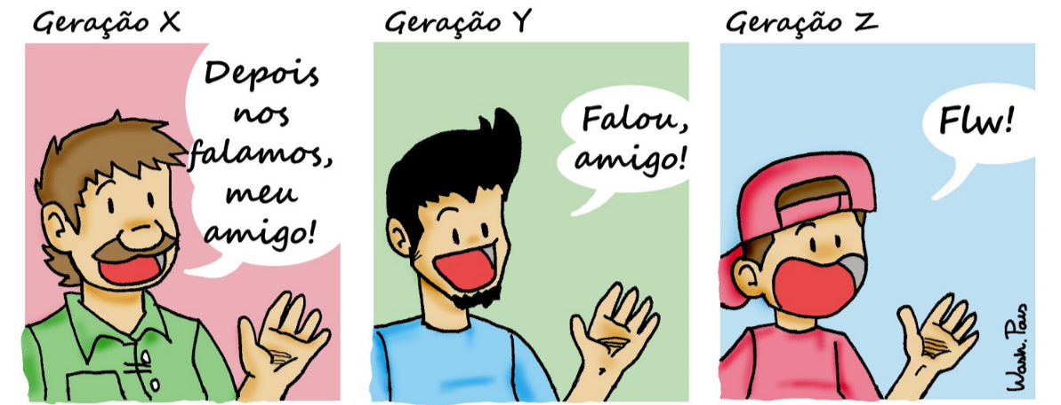
Algoritmos Genéticos
5 GERAÇÃO
A cada passo, um novo conjunto de indivíduos é gerado a partir da população anterior. A este novo conjunto dá-se o nome de "Geração".
É através da criação de uma grande quantidade de gerações que é possível obter resultados dos Algoritmos Genéticos.

Slide 21

Algoritmos Genéticos
5 GERAÇÃO
É importante lembrar que tem características que são repassadas pra próxima geração

Slide 22
EXEMPLOS

Slide 23
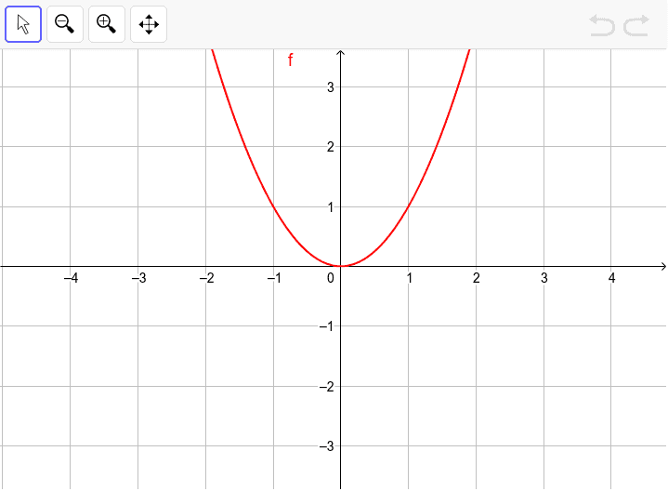
Exemplo de um ciclo de evolução
Para ilustrar o funcionamento de um EA, vamos maximizar os valores de x para a função x² para inteiros no intervalo de 0 a 31.
Para executar um ciclo evolutivo completo, devemos tomar decisões de design sobre os componentes do EA:
representação,
seleção de pais,
recombinação,
mutação e
seleção de sobreviventes.

Slide 24
Exemplo de um ciclo de evolução
Para a representação, usamos uma codificação binária simples de cinco bits que mapeia inteiros (fenótipos) em cadeias de bits (genótipos).
Para a seleção de pais, usamos um mecanismo proporcional à aptidão, onde a probabilidade pi de que um indivíduo i na população P seja escolhido como pai é :
Além disso, podemos decidir substituir toda a população de uma vez pelos descendentes criados a partir dos pais selecionados.
Isso significa que nosso operador de seleção de sobreviventes é muito simples: todos os indivíduos existentes são removidos da população e todos os novos indivíduos são adicionados a ela sem comparar os valores de aptidão. Isso implica que criaremos tantos descendentes quanto houver membros na população.

Slide 25
Exemplo de um ciclo de evolução
Dada nossa representação escolhida, os operadores de mutação e recombinação podem ser mantidos simples.
A mutação é executada gerando um número aleatório (de uma distribuição uniforme no intervalo [0, 1]) em cada posição de bit e comparando-o a um limite fixo, geralmente chamado de taxa de mutação. Se o número aleatório estiver abaixo dessa taxa, o valor do gene na posição correspondente é invertido. A recombinação é implementada pelo clássico crossover de um ponto. Este operador é aplicado a dois pais e produz dois filhos escolhendo um ponto de crossover aleatório ao longo das cadeias e trocando os bits dos pais após este ponto.

Slide 26
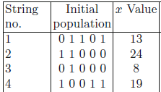
Exemplo de um ciclo de evolução
Pergunta: maximizar os valores de x² para inteiros no intervalo de 0 a 31.
Passo 1: Representação
Vamos considerar 4 soluções iniciais: 13, 24, 8 e 19 – esses são os fenótipos.
Quais são os genótipos? Os números em binários

Slide 27
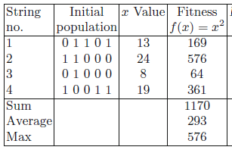
Exemplo de um ciclo de evolução
Pergunta: maximizar os valores de x² para inteiros no intervalo de 0 a 31.
Passo 2: Fitness
Cálculo do x² - de acordo com cada indivíduo

Slide 28
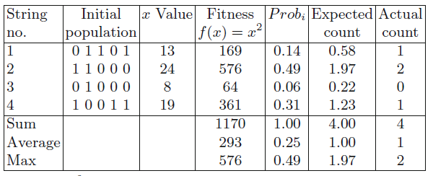
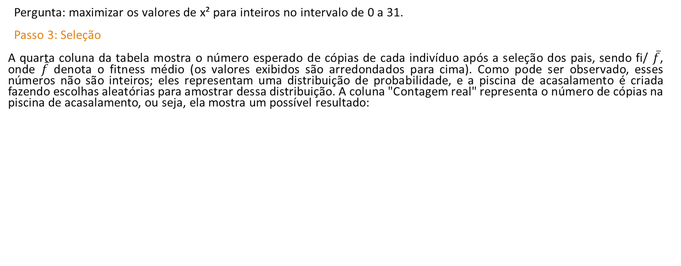
Exemplo de um ciclo de evolução
Pergunta: maximizar os valores de x² para inteiros no intervalo de 0 a 31.
Passo 3: Seleção
A quarta coluna da tabela mostra o número esperado de cópias de cada indivíduo após a seleção dos pais, sendo fi/ $\overline{f}$, onde $\overline{f}$ denota o fitness médio (os valores exibidos são arredondados para cima). Como pode ser observado, esses números não são inteiros; eles representam uma distribuição de probabilidade, e a piscina de acasalamento é criada fazendo escolhas aleatórias para amostrar dessa distribuição. A coluna "Contagem real" representa o número de cópias na piscina de acasalamento, ou seja, ela mostra um possível resultado:
Expected Count = nº strings x Prob_i

Slide 29
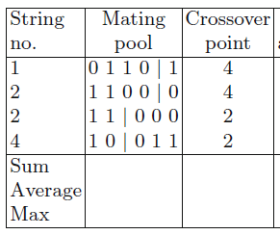
Exemplo de um ciclo de evolução
Pergunta: maximizar os valores de x² para inteiros no intervalo de 0 a 31.
Passo 4: Crossover
Vamos considerar agora que foi escolhido aleatoriamente os pares que gerarão filhos e os pontos onde eles irão cruzar.

Slide 30
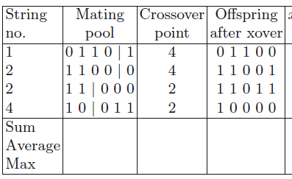
Exemplo de um ciclo de evolução
Pergunta: maximizar os valores de x² para inteiros no intervalo de 0 a 31.
Passo 4: Crossover
Então, podemos fazer os cruzamentos:

Slide 31
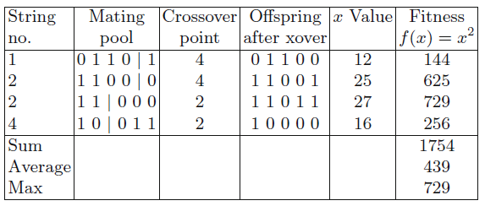
Exemplo de um ciclo de evolução
Pergunta: maximizar os valores de x² para inteiros no intervalo de 0 a 31.
Passo 4: Crossover
Então, agora podemos avaliar a fitness dos filhos – do Offspring. Para isso, precisamos obter os fenótipos correspondentes e avaliar com a função fitness (x²).

Slide 32
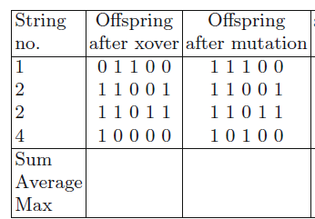
Exemplo de um ciclo de evolução
Pergunta: maximizar os valores de x² para inteiros no intervalo de 0 a 31.
Passo 5: Mutação
Vamos considerar que temos agora nossa geração de filhos (Offspring), e que atendendo a nossa probabilidade, um gene da string 1 e um gene da string 2 sofrerão mutação. Então teremos:

Slide 33
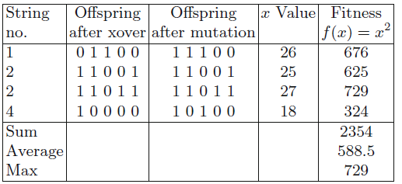
Exemplo de um ciclo de evolução
Pergunta: maximizar os valores de x² para inteiros no intervalo de 0 a 31.
Avaliando o resultado após uma geração
Neste caso, as mutações mostradas acabaram causando mudanças positivas no fitness. Embora manualmente projetado, este exemplo mostra um progresso típico: o fitness médio cresce de 293 para 588.5, e o melhor fitness na população de 576 para 729 após o cruzamento e mutação:

Slide 34
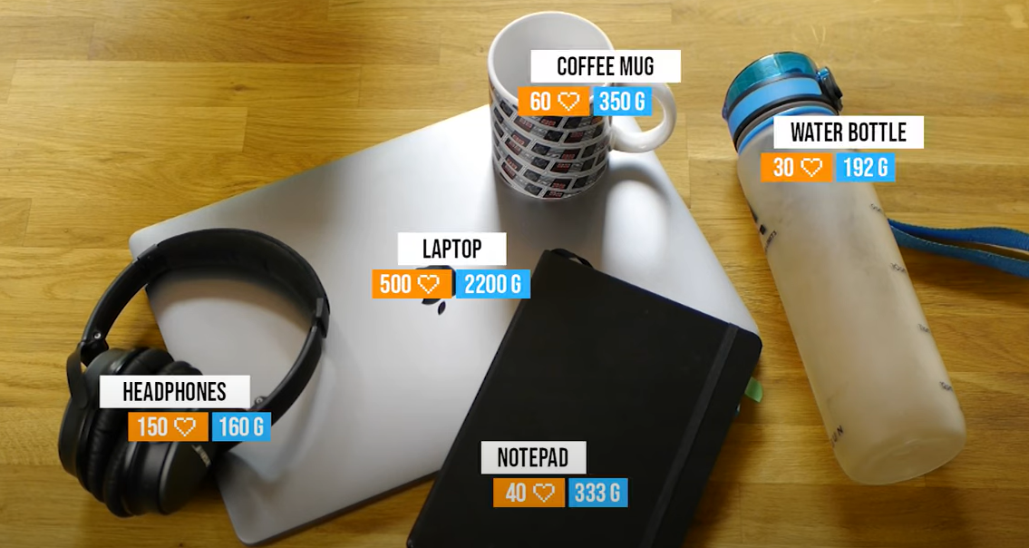
Algoritmos Genéticos
EXEMPLO – KnapSack Problem
Você precisa viajar e o peso total da sua mochila não pode passar de 3 kg, e você pode levar no máximo 3 itens. Os itens que você tem disponível são:

Slide 35
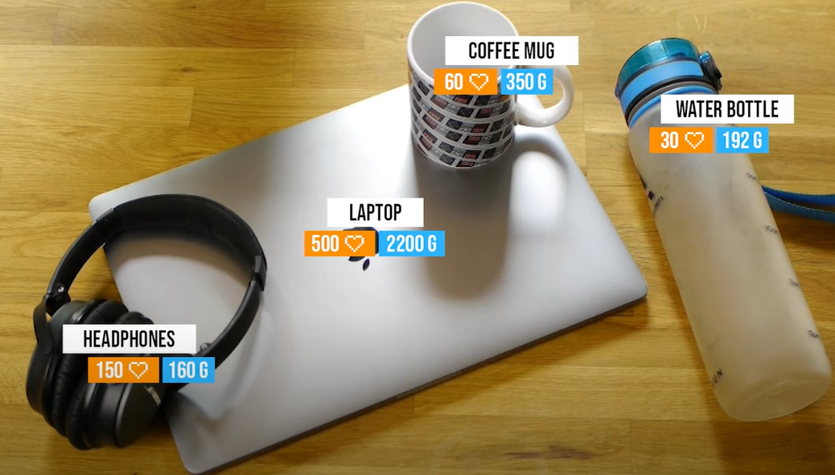
Algoritmos Genéticos
EXEMPLO – KnapSack Problem
A melhor solução seria o notebook, o fone, a caneca e a garrafa, que somam 2.9 kg.

Slide 36
Algoritmos Genéticos
EXEMPLO – KnapSack Problem
Para fazer isso no computador, com 5 itens, dá pra tentar 32 combinações...
Então dá pra fazer com um loop e achar o melhor!

Slide 37
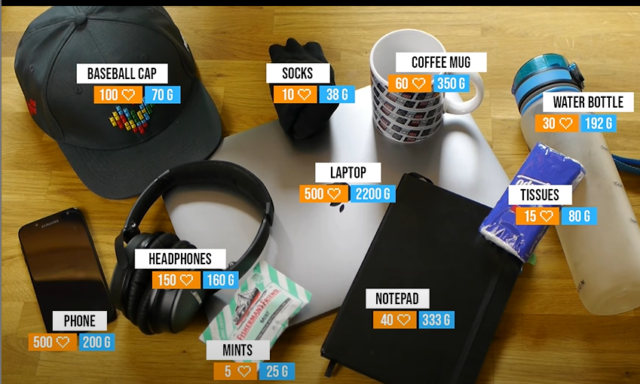
Algoritmos Genéticos
EXEMPLO – KnapSack Problem
Mas e se agora tivermos 12 itens?

Slide 38
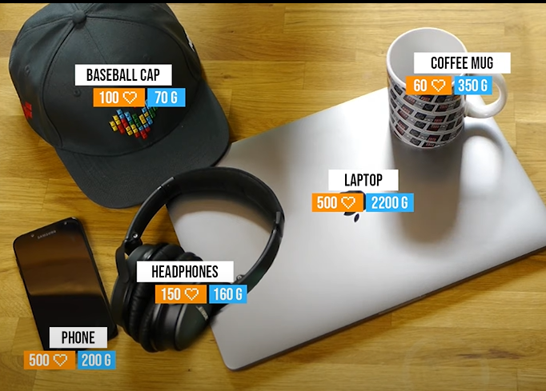
Algoritmos Genéticos
EXEMPLO – KnapSack Problem
Agora, um computador demoraria bem mais pra fazer todas as combinações.

Slide 39
Algoritmos Genéticos
EXEMPLO – KnapSack Problem
Dependendo de quantos itens, pode demorar muito. O tempo é exponencial!
Com 77 itens, um computador demoraria bilhões de anos pra testar 100% de todas as combinações possíveis iterativamente!

Slide 40
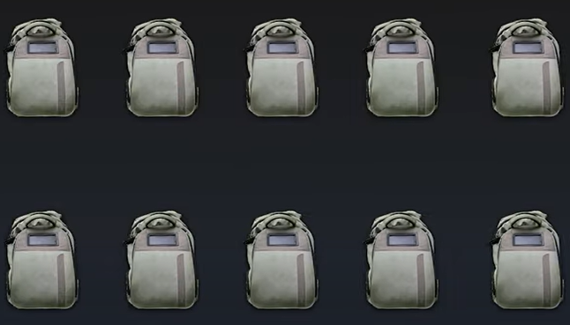
Algoritmos Genéticos
EXEMPLO – KnapSack Problem
Como resolver esse problema com algoritmos genéticos?
POPULAÇÃO: Ele encontra diversas soluções prováveis

Slide 41
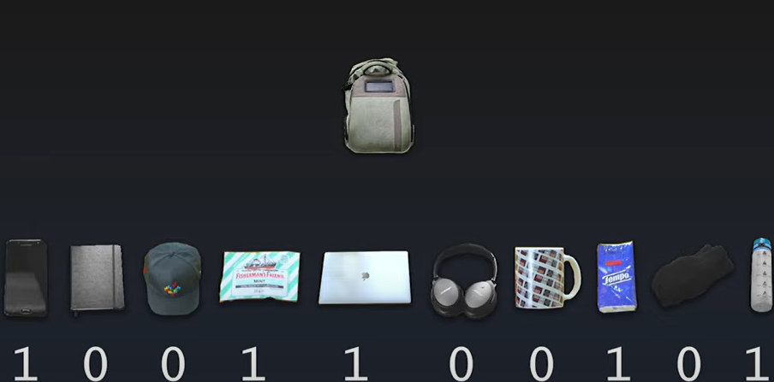
Algoritmos Genéticos
EXEMPLO – KnapSack Problem
Cada solução tem um genótipo de solução, que normalmente será uma solução binária. Então pra mochila com a solução 1, teríamos:
Quando ele é 1, quer dizer que aquela solução estaria na nossa mochila. Se for 0, ela fica na nossa casa.

Slide 42
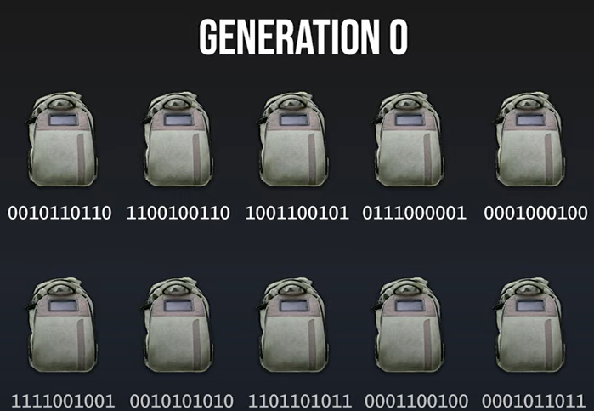
Algoritmos Genéticos
EXEMPLO – KnapSack Problem
Então, é possível formar diversas mochilas diferentes, com genótipos diferentes, isto, é, soluções diferentes. Essa é nossa geração 0.

Slide 43
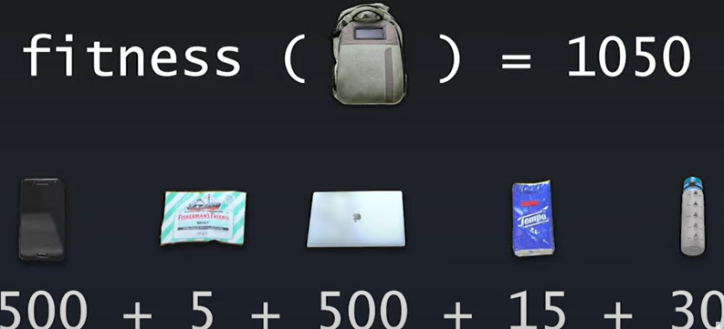

Algoritmos Genéticos
EXEMPLO – KnapSack Problem
SELEÇÃO NATURAL – USANDO FITNESS FUNCTION
Nesse caso, ele dá o valor dos nossos itens se ele ficar abaixo do limite de peso.

Slide 44
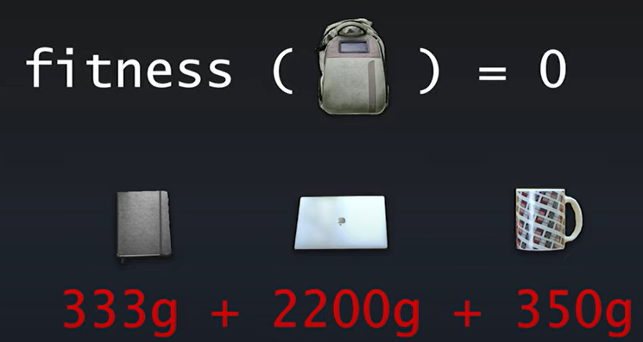
Algoritmos Genéticos
EXEMPLO – KnapSack Problem
SELEÇÃO NATURAL – USANDO FITNESS FUNCTION
Se aquela solução exceder o limite de peso,

Slide 45
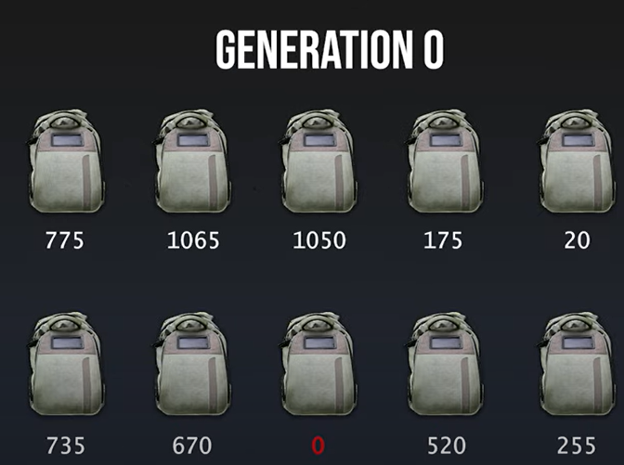
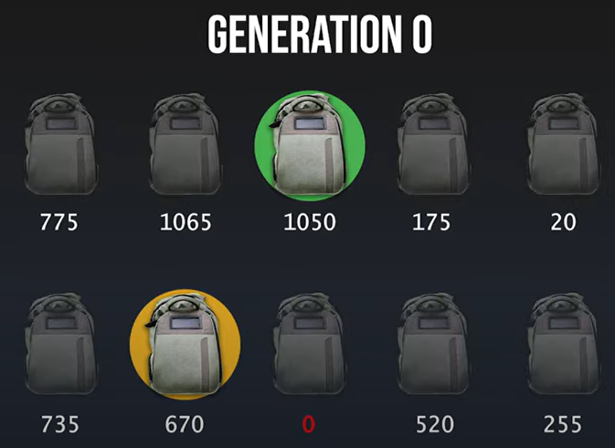
Algoritmos Genéticos
EXEMPLO – KnapSack Problem
Depois de calcula a fitness de toda nossa geração, teremos que selecionar os pais que irão gerar filhos pra próxima geração. Normalmente, há maior probabilidade de serem escolhidos aqueles com maior fitness.

Slide 46
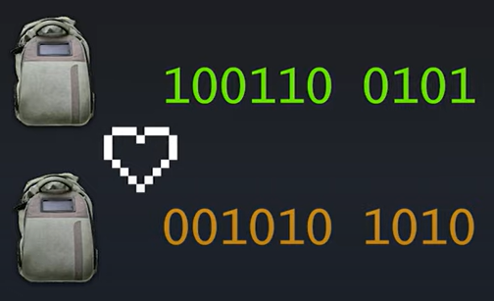
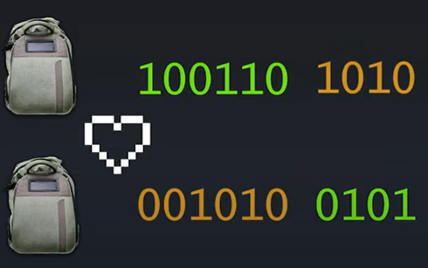
Algoritmos Genéticos
EXEMPLO – KnapSack Problem
CROSSOVER
Assim, escolhemos dois pais, e nesse caso, utilizando o single point crossover (nesse caso, na casa 7), nós cortamos e trocamos.

Slide 47
Algoritmos Genéticos
EXEMPLO – KnapSack Problem
CROSSOVER:
Nós repetimos os pares das soluções, criando os filhos.....Mas é importante saber de uma coisa:
Muitas vezes, quando geramos os filhos, podemos não gerar melhores soluções. Para melhorar isso, muitas aplicações usam o chamado ELITISMO : Pegam os pais com maior fitness function e simplesmente copiam para a próxima geração.

Slide 48
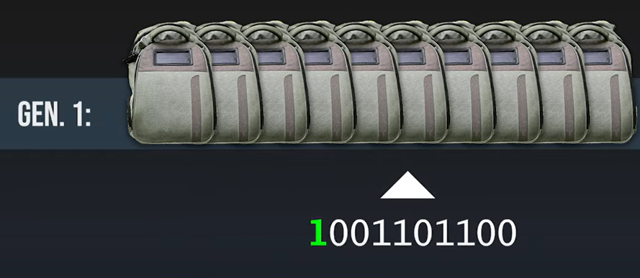
Algoritmos Genéticos
EXEMPLO – KnapSack Problem
MUTAÇÃO:
Aleatoriamente muda um bit de algumas das soluções, fazendo uma mutação com os resultados.

Slide 49
Algoritmos Genéticos
EXEMPLO – KnapSack Problem
Todo esse loop irá se repetir até acharmos uma solução ótima para o nosso problema. Para tal, devemos especificar nosso critério de parada.
Agora, iremos implementar esse código em Matlab.

Slide 50
Algoritmos Genéticos
Item | Peso (g) | Valor
1 | 350 | 300
2 | 250 | 400
3 | 160 | 450
4 | 120 | 350
5 | 200 | 250
6 | 100 | 300
7 | 120 | 200
8 | 220 | 250
9 | 40 | 150
10 | 80 | 400
11 | 100 | 350
12 | 300 | 300
13 | 180 | 450
14 | 250 | 500
15 | 220 | 350
16 | 150 | 400
17 | 280 | 200
18 | 310 | 300
19 | 120 | 250
20 | 160 | 300
21 | 110 | 150
22 | 210 | 200
EXEMPLO – KnapSack Problem - CÓDIGO EM MATLAB OU PYTHON
Você foi contratado por uma empresa de logística para desenvolver um algoritmo genético capaz de otimizar a seleção de itens para carregar em uma mochila, maximizando o valor total dos itens transportados enquanto respeita o limite de peso da mochila.
A mochila tem um peso máximo suportado de 3000g e você tem à sua disposição os seguintes itens, cada um com seu respectivo peso (em gramas) e valor.
Utilizando um algoritmo genético, você deve implementar um programa em MATLAB para encontrar a melhor combinação de itens a serem colocados na mochila.
Exiba a melhor solução encontrada, ou seja, os itens a serem colocados na mochila, o valor total dos itens e a geração em que a solução foi encontrada.

Slide 51
Algoritmos Genéticos
Você deve seguir as etapas abaixo:
Inicialização: Gere aleatoriamente uma população inicial de genomas, onde cada genoma representa uma solução para o problema da mochila. Cada genoma é representado por um vetor binário de tamanho igual ao número de itens, onde o valor '1' indica que o item está na mochila e '0' indica que o item está ausente.
Avaliação da Aptidão: Calcule a aptidão de cada genoma na população, considerando o valor total dos itens na mochila e garantindo que o peso total não exceda o limite da mochila.
Seleção de Pais: Utilize um método de seleção de pais, como seleção por torneio, para selecionar os genomas que serão utilizados para reprodução.
Crossover: Aplique o operador de crossover para combinar os genomas selecionados e gerar novos genomas (filhos) que irão compor a próxima geração.
Mutação: Introduza aleatoriedade na população aplicando o operador de mutação a alguns genomas da população.
Atualização da População: Substitua a população atual pela nova população gerada após o crossover e mutação.

Slide 52
Algoritmos Genéticos
Mostrar implementação em Matlab e Python!

Slide 53
Dúvidas?
gabrielanuneslopes@ufmg.br

